Slide 1
BootStrap组件-1
组件：小图标、下拉菜单、
按钮、按钮组（下拉菜单）

Slide 2

一、 小图标的使用
Bootstrap 提供了免费的 263 个小图标
http://v3.bootcss.com/components/#glyphicons
使用<i>或<span>标签来配合使用
使用小图标（作文字）
  <i class="glyphicon glyphicon-star"></i>
  <span class="glyphicon glyphicon-star"></span>
  <a href="#"><span class="glyphicon glyphicon-heart"></span></a>
适用：icon样式可以用在各种元素容器内，比如button、button group、nav、form元素等
Font-awesome 400多个小图标

Slide 3

一、 小图标的使用
小图标用于输入框
<p class="col-sm-3 col-sm-offset-2"></p>
//首先给个p，这个p占三列并向左空两格。
<p class="input-group">
//表示输入框的一组，如果没有这一行那么图标和文本框是独立的，没有整体的效果。
  <span class="input-group-addon">
//这是按钮左边的图标
  <span class="glyphicon glyphicon-education"></span>
//span里面给一个图标样式
  </span>
  <input type="text" class="form-control" />
//这里给一个文本框
</p>

Slide 4
二、 按钮的使用—情境颜色
类 | 作用
.btn | 为按钮添加基本样式
.btn-default | 默认/标准按钮
.btn-primary | 原始按钮样式（未被操作）
.btn-success | 表示成功的动作
.btn-info | 该样式可用于要弹出信息的按钮
.btn-warning | 表示需要谨慎操作的按钮
.btn-danger | 表示一个危险动作的按钮操作
.btn-link | 让按钮看起来像个链接

Slide 5
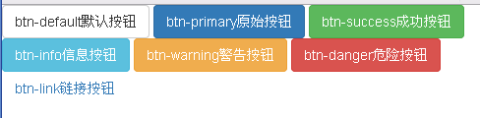
带小图标的按钮
  <button type="button" class="btn btn-default btn-lg">
  <span class="glyphicon glyphicon-star" aria-hidden="true"></span> Star
  </button>

Slide 6
二、 按钮的使用—大小、状态
类 | 作用
.btn-lg | 制作一个大按钮
.btn-sm | 制作一个小按钮
.btn-xs | 制作一个超小按钮
.btn-block | 块级按钮(拉伸至父元素100%的宽度)
.active | 按钮被点击
.disabled | 禁用按钮

Slide 7
二、 按钮的使用—状态
3、激活与禁用
1）激活状态.active
按钮在激活时将呈现为被按压的外观（深色的背景、深色的边框、阴影）。
2）禁用状态.disabled
当您禁用一个按钮时，它的颜色会变淡 50%，并失去渐变。

Slide 8
三、按钮组—按钮综合使用
1、按钮组
1）btn-group：button
该 class 用于形成基本的按钮组。在 .btn-group 中放置一系列带有 class .btn 的按钮。
<div class="btn-group">
<button type="button" class="btn btn-default">江西</button>
<button type="button" class="btn btn-default">江苏</button>
<button type="button" class="btn btn-default">浙江</button>
</div>

Slide 9

三、按钮组—按钮综合使用
1、按钮组
1）btn-group：a
<p class="btn-toolbar">
  <p class="btn-group">
    <a href="#" class="btn btn-default"><span class="glyphicon glyphicon-education"></span></a>
    <a href="#" class="btn btn-default"><span class="glyphicon glyphicon-ice-lolly-tasted"></span></a>
    <a href="#" class="btn btn-default"><span class="glyphicon glyphicon-text-size"></span></a>
    <a href="#" class="btn btn-default"><span class="glyphicon glyphicon-education"></span></a>
  </p>
</p>

Slide 10
三、按钮组—按钮综合使用
2、按钮组
2）.btn-toolbar 工具栏，多个按钮组融合
该 class 有助于把几组 <div class="btn-group"> 结合到一个 <div class="btn-toolbar"> 中，一般获得更复杂的组件。
  <div class="btn-toolbar">
    <div class="btn-group">
    <button type="button" class="btn btn-default">左</button>
    <button type="button" class="btn btn-default">中</button>
    <button type="button" class="btn btn-default">右</button>
    </div>
    <div class="btn-group">
    <button type="button" class="btn btn-default">1</button>
    <button type="button" class="btn btn-default">2</button>
    <button type="button" class="btn btn-default">3</button>
    </div>
  </div>

Slide 11
三、按钮组尺寸—按钮综合使用
3）.btn-group-lg, .btn-group-sm, .btn-group-xs
这些 class 可应用到整个按钮组的大小调整，而不需要对每个按钮进行大小调整。
  <div class="btn-group btn-group-lg">
  <div class="btn-group>
  <div class="btn-group btn-group-sm">
  <div class="btn-group btn-group-xs">

Slide 12
三、按钮组—按钮综合使用
4) 嵌套一个分组（用于下拉菜单）
  <div class="btn-group">
    <button type="button" class="btn btn-default">左</button>
    <button type="button" class="btn btn-default">中</button>
    <button type="button" class="btn btn-default">右</button>
    <div class="btn-group">
      <button class="btn btn-default dropdown-toggle"
      data-toggle="dropdown">
      下拉菜单
      <span class="caret"></span>
      </button>
      <ul class="dropdown-menu">
      <li><a href="#">首页</a></li>
      <li><a href="#">资讯</a></li>
      <li><a href="#">产品</a></li>
      <li><a href="#">关于</a></li>
      </ul>
  </div>
  </div>

Slide 13
三、按钮组—按钮综合使用
5）设置按钮组垂直排列
  <div class="btn-group-vertical">
6)设置两端对齐按钮组（等分按钮），使用<a>标签
  <div class="btn-group-justified">
    <a type="button" class="btn btn-default">左</a>
    <a type="button" class="btn btn-default">中</a>
    <a type="button" class="btn btn-default">右</a>
  </div>
7)设置两端对齐按钮组（等分按钮），使用<button>标签,需要对每个按钮进行群组<div class="btn-group-justified">
    <div class="btn-group">
    <button type="button" class="btn btn-default">左</button>
    </div>
    <div class="btn-group">
    <button type="button" class="btn btn-default">中</button>
    </div>
    <div class="btn-group">
    <button type="button" class="btn btn-default">右</button>
    </div>
  </div>

Slide 14
四、下拉菜单—按钮综合使用
1、按钮组式下拉菜单
综合小案例：下拉按钮
第一步：加按钮组
<div class="btn-group">

Slide 15
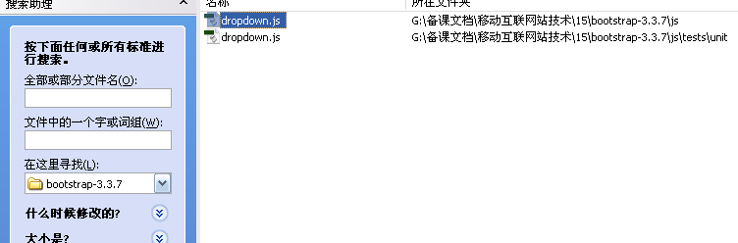
第二步：用上dropdown组件
1）在下载的压缩包中搜索dropdown.js

Slide 16
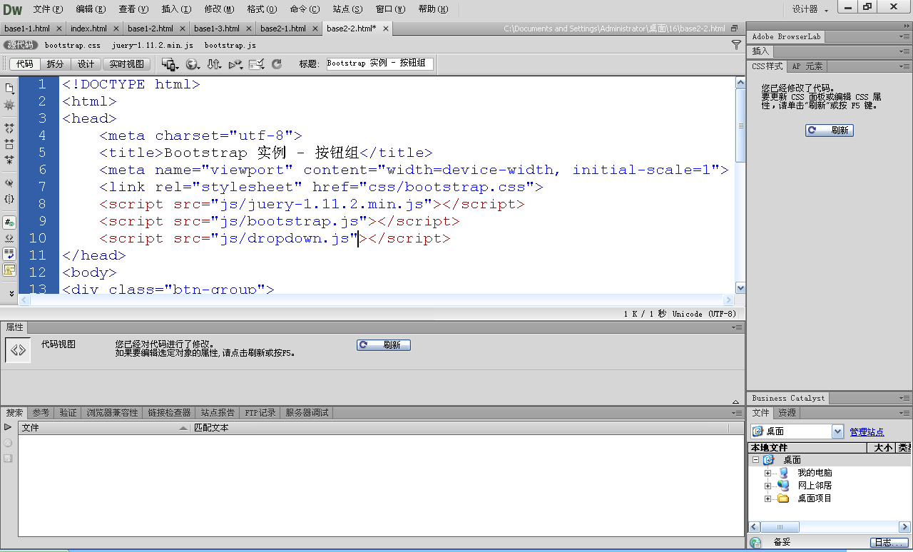
2）引用组件
3） class中调用dropdown-toggle
<button type=“button” class=“btn btn-default dropdown-toggle” data-toggle=“dropdown”>菜单文字

Slide 17
4）切换用data-toggle="dropdown"
<…………data-toggle="dropdown">
5）菜单边上的小三角形（放button当中）
<span class="caret"></span>
菜单按钮、文字、小三角形为一个小整体

Slide 18
6）下拉菜单的生成dropdown
<ul class="dropdown-menu">
<li><a href="#">赣菜</a></li>
<li><a href="#">东北菜</a></li>
<li><a href="#">东北菜</a></li>
<li><a href="#">东北菜</a></li>
</ul>
7） 在外层div中加入.btn-group-vertical看看效果

Slide 19
8）为菜单加上分割线divider
<ul class="dropdown-menu">
<li class="text-center">辣菜</li>
<li><a href="#">赣菜</a></li>
<li><a href="#">川菜</a></li>
<li><a href="#">湘菜</a></li>
<li class="divider"></li>
<li><a href="#">东北菜</a></li>
<li><a href="#">山东菜</a></li>
</ul>

Slide 20
//按钮组下拉菜单 （效果：菜单文字和三角是一个整体）
<div class="btn-group">
  <button type="button" class="btn btn-default dropdown-toggle"
  data-toggle="dropdown">
  下拉菜单
  <span class="caret"></span>
  </button>
  <ul class="dropdown-menu">
    <li><a href="#">首页</a></li>
    <li><a href="#">资讯</a></li>
    <li><a href="#">产品</a></li>
    <li><a href="#">关于</a></li>
  </ul>
</div>

Slide 21
//分裂式按钮下拉菜单（效果：菜单文字和三角分开）
<div class="btn-group">
  <button type="button" class="btn btn-default">下拉菜单</button>
  <button type="button" class="btn btn-default dropdown-toggle"
  data-toggle="dropdown">
  <span class="caret"></span>
  </button>
  <ul class="dropdown-menu">
    <li><a href="#">首页</a></li>
    <li><a href="#">资讯</a></li>
    <li><a href="#">产品</a></li>
    <li><a href="#">关于</a></li>
  </ul>
</div>

Slide 22
//向上弹出式
  <div class="btn-group dropup">
  <button type="button" class="btn btn-default">下拉菜单</button>
  <button type="button" class="btn btn-default dropdown-toggle"
  data-toggle="dropdown">
  <span class="caret"></span>
  </button>
  <ul class="dropdown-menu">
  <li><a href="#">首页</a></li>
  <li><a href="#">资讯</a></li>
  <li><a href="#">产品</a></li>
  <li><a href="#">关于</a></li>
  </ul>
  </div>

Slide 23
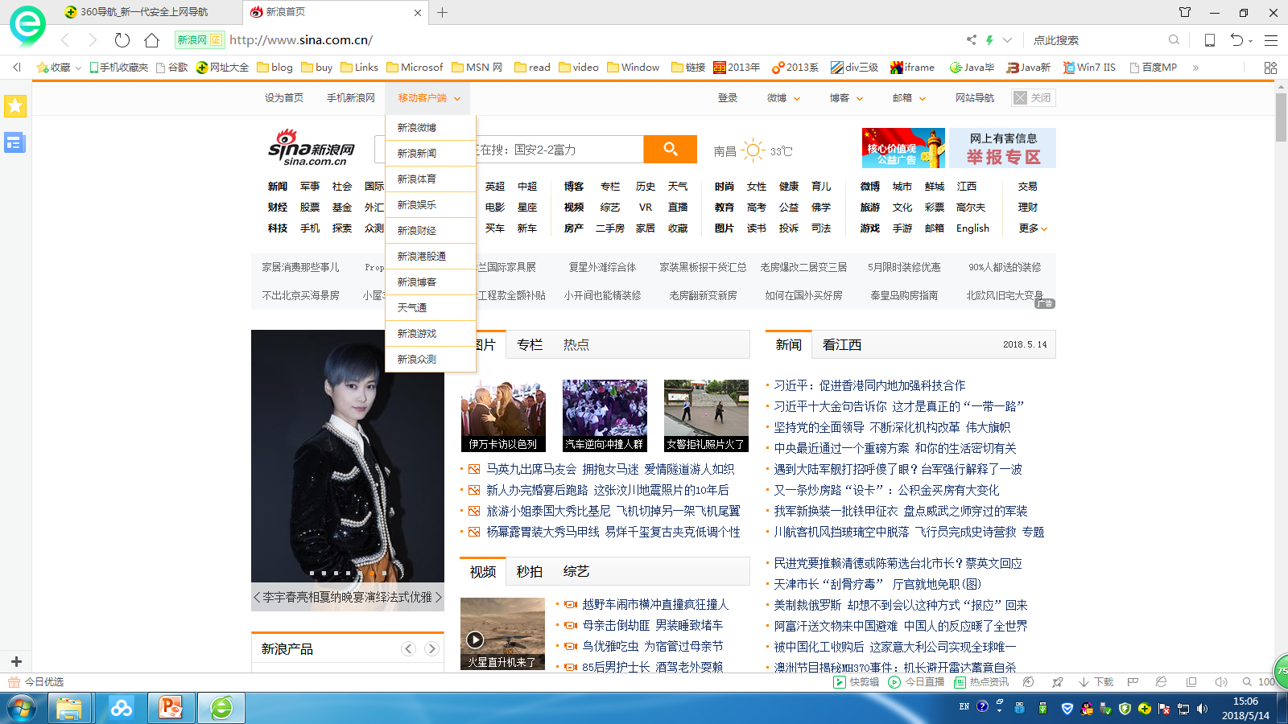



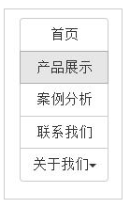
练习：

Slide 24
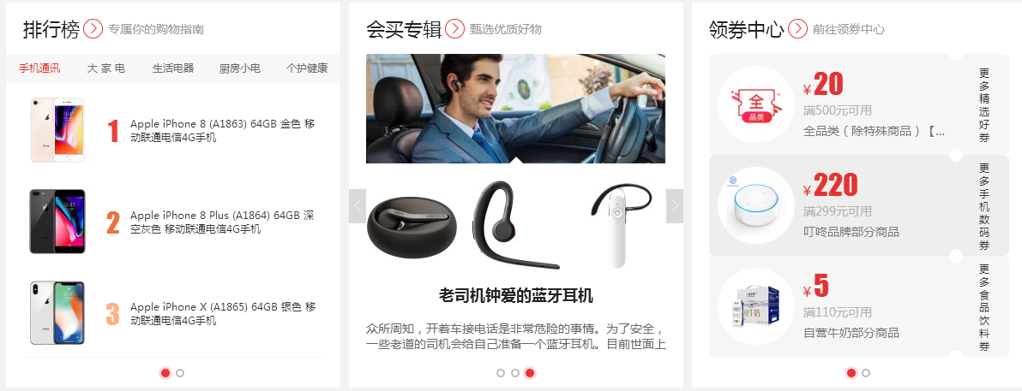
Notes:
https://www.jd.com/?cu=true&utm_source=baidu-pinzhuan&utm_medium=cpc&utm_campaign=t_288551095_baidupinzhuan&utm_term=0f3d30c8dba7459bb52f2eb5eba8ac7d_0_816bb9a4ab5141ccafbbe3117da5b7cb

